Slide 1
Ρύθμιση άλγους
Κιαγιά Μαρία MD, PhD
Επιστημονικός συνεργάτης ΕΚΠΑ

Slide 2
ΠΟΝΟΣ
Ως πόνος ορίζεται από την IASP μία δυσάρεστη αισθητηριακή και συναισθηματική εμπειρία που συνδέεται με πραγματική ή δυνητική ιστική καταστροφή, ή περιγράφεται με τους όρους μιας τέτοιας βλάβης
IASP 1979

Slide 3
Ο ορισμός αυτός υπογραμμίζει το γεγονός ότι ο πόνος είναι μία σύνθετη , πολυδιάστατη υποκειμενική εμπειρία, με συναισθηματική επένδυση, μία υποκειμενική αντίληψη που ενδεχομένως να μην δικαιολογείται από την παρουσία και την έκταση της νόσου.
Η αντίληψη του πόνου είναι μία υποκειμενική εμπειρία
συνισταμένη πολλών παραγόντων

Slide 4
Από το 1976 η ανακούφιση από τον πόνο αποτελεί βασικό δικαίωμα του ανθρώπου
Η μη αντιμετώπισή του
αποτελεί
εγκληματική αμέλεια
IASP

Slide 5
Πόνος
Χωρίς τον πόνο η ζωή θα ήταν μια ισοπεδωτική αυταρέσκεια και ο άνθρωπος δεν θα είχε επιβιώσει
Ο χρόνιος πόνος δεν εξυπηρετεί καμία προστατευτική βιολογική λειτουργία
‘ ο πόνος είναι η απόλυτη δυστυχία , το χειρότερο των δεινών και μπορεί να οδηγήσει σε κατάρρευση ακόμη και τον πιο υπομονετικό άνθρωπο’
John Milton(1608-1674)
"Χαμένος Παράδεισος",

Slide 6
Χρόνιος πόνος
Μία πρόσφατη έρευνα αποκάλυψε ότι πάνω από 1,5 δισεκατομμύρια άνθρωποι σε όλο τον κόσμο υποφέρουν από χρόνιο πόνο και ότι περίπου 3 με 4,5% του παγκόσμιου πληθυσμού υποφέρει από νευροπαθητικό πόνο, με συχνότητα εμφάνισης που αυξάνεται ανάλογα με την ηλικία
American academy of pain medicine
www.painmed.org

Slide 7
Χρόνιος πόνος
Ο χρόνιος πόνος είναι συνεχής για εβδομάδες, μήνες, χρόνια και επιμένει πέρα από την πάροδο ικανού χρονικού διαστήματος, που χρειάζεται για την επούλωση μιας βλάβης ή /και τη θεραπεία μιας νόσου( 3 – 6 μήνες). Αποτελεί πλέον ο ίδιος νόσο, που χρειάζεται θεραπεία είτε αιτιολογική, διερευνώντας την αιτία και εφαρμόζοντας κατευθυνόμενη θεραπεία, είτε συμπτωματική όταν δεν αναγνωρίζεται, πάρα τον έλεγχο, σαφής αιτία.
Σύμφωνα με την AMERICAN ACADEMY OF PAIN MANAGEMENT, ο πόνος είναι μια σιωπηρή επιδημία στις Η.Π.Α.

Slide 8
www.nature.com/clinicalpractice/rheum
20-50% του πληθυσμού των ΗΠΑ
38% του πληθυσμού της ΕE

Slide 9
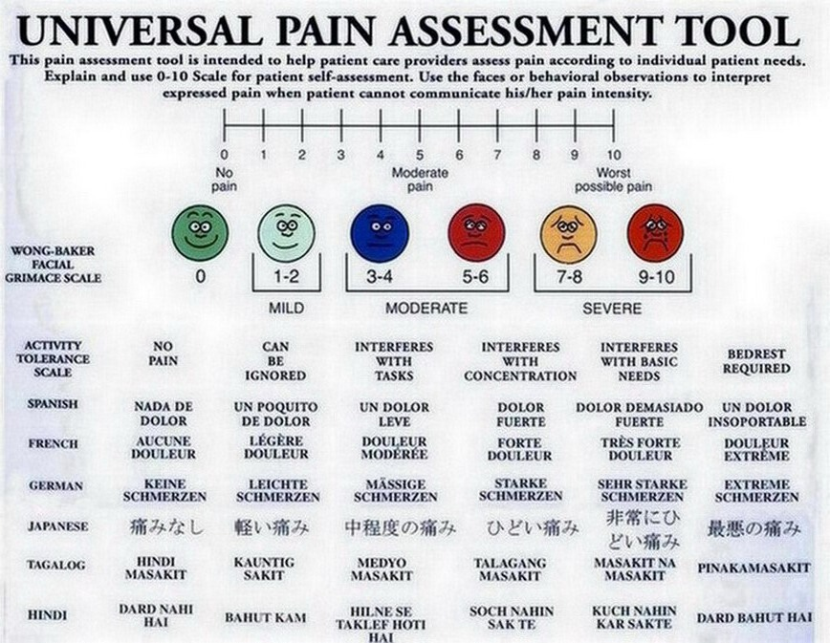

Slide 10
Αίτια Χρόνιου Πόνου
Μυοσκελετικές παθήσεις
Ημικρανίες/κεφαλαλγίες
Καρκινικός πόνος
Ενδοκρινικές παθήσεις -αυτοάνοσα νοσήματα
Ιατρογενείς βλάβες
Νευρολογικές παθήσεις
Τραύματα-λοιμώξεις

Slide 11
ΓΕΝΙΚΕΣ ΣΥΣΤΑΣΕΙΣ
Στόχος της αναλγητικής αγωγής είναι η ελάττωση του πόνου σε ποσοστό 30-50%, η βελτίωση της ποιότητας ζωής και η ικανοποίηση του ασθενούς
Η φαρμακευτική αντιμετώπιση αποτελεί πρώτης γραμμής θεραπεία του χρόνιου πόνου
Η αναφορά σε παρεμβατικές τεχνικές και συμπληρωματικές θεραπείες γίνεται όπου αυτές ενδείκνυνται, μόνες τους ή σε συνδυασμό με τη φαρμακευτική αγωγή
Λαμβάνεται πάντα υπ’ όψιν η ηλικία του ασθενούς και οι συν νοσηρότητες
ΘΕΡΑΠΕΥΤΙΚΑ ΠΡΩΤΟΚΟΛΛΑ - ΕΟΦ Οκτώβριος 2013, Έκδοση 1.0

Slide 12
ΓΕΝΙΚΕΣ ΣΥΣΤΑΣΕΙΣ
Οι πληροφορίες που δίνει ο ιατρός οφείλουν να είναι
- ξεκάθαρες ,κατανοητές
- στόχοι ρεαλιστικοί
-όλη η ιατρική ομάδα που παρακολουθεί τον ασθενή να δίνει ίδιες οδηγίες και να μην αλλάζουν ανάλογα με τον γιατρό ,το νοσηλευτή
τον ψυχολόγο ή τον φυσιοθεραπευτή που μπορεί να παρακολουθεί τον ασθενή.

Slide 13
Καρκινικός πόνος
Αδιάγνωστους ασθενείς
Ασθενείς
Πρώην καρκινοπαθείς

Slide 14
Φαρμακευτική Αντιμετώπιση χρόνιου καρκινικού πόνου

Slide 15
Φαρμακευτική αντιμετώπιση
WHO: Cancer Pain Relief Ladder
Πόνος που επιμένει
Ισχυρά οπιοειδή (μορφίνη,φεντανύλη, βουπρενορφίνηοξυκωδόνη,
ταπενταδόλη)
+ Μη οπιοειδή
+ Επικουρικά φάρμακα
Ασθενή οπιοειδή (κωδείνη,τραμαδόλη
+ Επικουρικά φάρμακα
Μη οπιοειδή The WHO guideline suggests that the nonopioid be a nonsteroidal antiinflammatory drug (NSAID) or paracetamol (acetaminophen)
+ Επικουρικά φάρμακα

Slide 16
Καρκινικός Πόνος -Πραγματικότητα
Η κατάλληλη φαρμακευτική αγωγή μπορεί να ανακουφίσει 9/10 ασθενείς
Κατάλληλο φάρμακο -κατάλληλη δόση - κατάλληλη ώρα
Ο κάθε ασθενής είναι διαφορετικός με διαφορετικές ανάγκες

Slide 17
Παρακεταμόλη
Μειώνει τα επίπεδα των προσταγλανδινών στο ΚΝΣ αλλά όχι στην περιφέρεια
Όχι αντιφλεγμονώδη περιφερική δράση
Χρησιμοποιείται σε οποιοδήποτε στάδιο της σκάλας του ΠΟΥ
Ηπατοτοξικότητα >3 grams/24 hour
Αυξημένος κίνδυνος
-Ηπατική νόσος ,αυξημένη κατανάλωση
αλκοόλ

Slide 18
Nonsteroidal anti-inflammatory drugs (NSAIDs) Μη-στεροειδή αντιφλεγμονώδη φάρμακα (ΜΣΑΦ).
Προστατευτική αντίδραση σε ιστική βλάβη. Η φλεγμονή πυροδοτείται από απελευθέρωση χημικών μεσολαβητών από τους κατεστραμμένους ιστούς και τα μεταναστεύοντα κύτταρα. Περιλαμβάνουν αμίνες, λιπίδια όπως προσταγλανδίνες, μικρά πεπτίδια (βραδυκινίνη). Τα ΜΣΑΦ αναστέλλουν τη σύνθεση των προσταγλανδινών.
μείωση της σύνθεσης ουσιών που παράγονται στη φλεγμονή και ερεθίζουν τους αλγοϋποδοχείς. Η κυκλοοξυγενάση προκαλεί τον ερεθισμό των υποδοχέων αυτών.

Slide 19
Nonsteroidal anti-inflammatory drugs (NSAIDs) Μη-στεροειδή αντιφλεγμονώδη φάρμακα (ΜΣΑΦ).
Σαλικυλικά
Μη εκλεκτικοί αναστολείς COX
Εκλεκτικοί αναστολείς COX-2
Τα ΜΣΑΦ είναι αναστολείς και των 2 ισοενζύμων, αλλά διαφέρουν στο βαθμό αναστολής. Η αντιφλεγμονώδης δράση των ΜΣΑΦ σχετίζεται με την αναστολή της COX-2

Slide 20
Nonsteroidal anti-inflammatory drugs (NSAIDs) Μη-στεροειδή αντιφλεγμονώδη φάρμακα (ΜΣΑΦ).
Επίδραση στο βλεννογόνο γαστρεντερικού: Οι προσταγλανδίνες αναστέλλουν τη σύνθεση HCl στο στομάχι. ΜΣΑΦ αναστέλλουν τη σύνθεση προσταγλανδινών οπότε αυξάνεται η έκκριση HCl στο στομάχι, ενισχύοντας τον κίνδυνο για γαστρικό έλκος ή έλκος του δωδεκαδακτύλου.
Επίδραση στη νεφρική αιματική ροή: Οι προσταγλανδίνες συμβάλλουν στη διατήρηση της νεφρικής αιματικής ροής προκαλώντας αγγειοδιαστολή. Τα ΜΣΑΦ αναστέλλουν τη σύνθεση των προσταγλανδινών και ίσως προκαλέσουν νεφρική βλάβη λόγω μείωσης της αιματικής ροής.

Slide 21
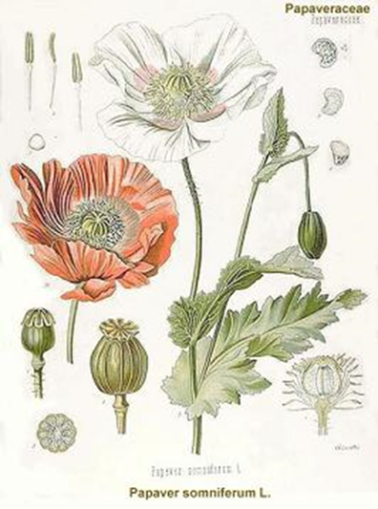
Οπιοειδή-the gold standard
Ταξινόμηση
1.ανάλογα με τη δράση (ισχυρή, ήπια)
2.ανάλογα με τη σύνθεση
3.ανάλογα με τη δράση στους υποδοχείς
(αγωνιστές, μερικοί αγωνιστές, μικτοί )
Ακρογωνιαίος λίθος για την αντιμετώπιση του
μέτριου έως σοβαρού πόνου
Είναι αποτελεσματικά
Τιτλοποιούνται εύκολα
Σχέση ωφέλειας – κινδύνου: εξαιρετική

Slide 22
ΟΠΙΟΕΙΔΗ ΑΝΑΛΓΗΤΙΚΑ ΑΝΕΠΙΘΥΜΗΤΕΣ ΕΝΕΡΓΕΙΕΣ
ναυτία, έμετος
γαστρίτιδα
δυσκοιλιότητα
υπνηλία
σύγχυση, παραισθήσεις
αναπνευστική καταστολή
Είναι συχνές στην αρχή
Υποχωρούν με την πάροδο του χρόνου
- υπνηλία, σύγχυση: πιθανή ένδειξη για μείωση της δόσης
- αναπνευστική καταστολή: μηδαμινός κίνδυνος
- ναυτία, δυσκοιλιότητα: οι πιο σταθερές: προληπτική
αντιμετώπιση

Slide 23
Τραμαδόλη
Η τραμαδόλη είναι ισχυρός διεγέρτης των μ-υποδοχέων των ενδορφινών, ενώ παράλληλα αυξάνει τα επίπεδα σεροτονίνης και νοραδρεναλίνης ( αναστολή της επαναπρόσληψης στο επίπεδο των συνάψεων )
Το φάρμακο κυκλοφορεί σε πολλές μορφές, όπως σταγόνες, υπόθετα, αμπούλες καθώς και σε μορφή βραδείας αποδέσμευσης (SR). H ανώτερη ημερήσια δόση δεν θα πρέπει να ξεπερνά τα 400 mg.

Slide 24
Μορφίνη
το πρότυπο αναλγητικό οπιούχο προς το οποίο συγκρίνονται τα άλλα οπιοειδή. Χορηγείται από όλες τις οδούς και η βιοδιαθεσιμότητά της από το στόμα είναι 35-75% ενώ το αναλγητικό της αποτέλεσμα δεν έχει οροφή δράσης
Από του στόματος: έναρξη:15-60 min,αιχμή:1-4 ώρες,διάρκεια:2-7 ώρες.
Από του στόματος βραδείας αποδέσμευσης: έναρξη:60-90 min,αιχμή:30-60min,διάρκεια:6-12 ώρες.
Δοσολογία:από το στόμα (σε χρόνιο πόνο κακοήθους αιτιολογίας) 60-200 mg την ημέρα ανάλογα με τις ανάγκες του αρρώστου. Μέγιστη δόση δεν υπάρχει . Δόσεις μεγαλύτερες των 120-180 mg πρέπει να χορηγούνται από ιατρό με εμπειρία στην αντιμετώπιση του πόνου.

Slide 25
Φεντανύλη
Έναρξη με 12μg/h ή 25μg/h
Ηλικία
Ηπατική/νεφρική λειτουργία
Opioid naïve patients patients are not
chronically receiving opioids on a daily basis

Slide 26
Οξυκοδόνη
H οξυκοδόνη είναι ένα ημισυνθετικό οπιοειδές, που χρησιμοποείται για την αντιμετώπιση του οξέος και χρόνιου καρκινικού και μη καρκινικού πόνου.
Πειραματικές εργασίες έδειξαν ότι εχει σημαντικό ρόλο για τους κ- υποδοχείς, ενώ πρόσφατες κλινικές μελέτες,δείχνουν ότι η οξυκοδόνη είναι εκλεκτικός αγωνιστής στους μ-υποδοχείς οπιοειδών.
Η οξυκοδόνη χορηγούμενη από του στόματος εχει ταχύτερη έναρξη δράσης συγκριτικά με την μορφίνη, καλύτερη βιοδιαθεσιμότητα (60-87%), μεγαλύτερη διάρκεια δράσης και λιγότερες παρενέργειες. Ο χρόνος ημίσειας ζωής της οξυκοδόνης μετά από εφαπαξ χορήγηση από του στόματος είναι περίπου 3,5 ωρες.
Η οξυκοδόνη μεταβολίζεται από το ενζυμικό σύστημα του κυτοχρώματος P450

Slide 27
Βουπρενορφίνη
Η βουπρενορφίνη είναι ένα ισχυρό οπιοειδές με μοναδικές ιδιότητες. Είναι μερικός αγωνιστής των μ-υποδοχέων και ανταγωνιστής των κ-υποδοχέων. Η ισχυρή και παρατεταμένη αναλγησία της οφείλεται στην υψηλή δεσμευτική της ικανότητα και με τους δύο υποδοχείς εξίσου. Χρησιμοποιείται για την αντιμετώπιση του οξέος και χρόνιου πόνου και διατίθεται σε πολλές φαρμακοτεχνικές μορφές. Η Διαδερμικά χορηγούμενη μπουπρενορφίνη με την μορφή αυτοκόλλητου επιθέματος (Buvera) διατίθεται στην Ελλάδα στις ακόλουθες περιεκτικότητες: 35μg/h, 52,5μg/h και 70μg/h.
75>μορφίνη

Slide 28
Επικουρικά
Αντικαταθλιπτικά
Αντιεπιληπτικά
Κορτικοστεροειδή (dexamethasone)
Αντιαρρυθμικά (non cancer patients)
Μυοχαλαρωτικά (βενζοδιαζεπίνες)
Καλσιτονίνη
Διφωσφονικά
Denosumab
Οστικές μεταστάσεις

Slide 29
Επικουρικά
Αντικαταθλιπτικά (Τρικυκλικά,SSRI, MAO)
*Ενίσχυση ενδογενών αναλγητικών μηχανισμών
*Νευροπαθητικό καυστικό πόνο
- Rotation: όχι για αναλγητικούς λόγους
- Τρικυκλικά: σταδιακή τιτλοποίηση
- Ποτέ μεγαλύτερες δόσεις από αυτές της αντικαταθλιπτικής αγωγής
Αναλγητική δράση μετά από 3-4 ημέρες
Nτουλοξετίνη: Καλά ανεκτό φάρμακο, δεν παρουσιάζει ανεπιθύμητες δράσεις από το καρδιαγγειακό.
Κύρια ανεπιθύμητη δράση της είναι η ναυτία, η οποία αποφεύγεται με σταδιακή αύξηση της δόσης. Απαιτείται προσοχή στη χορήγησή της σε άτομα με ηπατική ανεπάρκεια και στη συγχορήγησή της με Τραμαδόλη.
Βενλαφαξίνη σταδιακής αποδέσμευσης.

Slide 30
Επικουρικά
Αντιεπιληπτικά
Αυξάνουν επίπεδα ανασταλτικών νευροδιαβιβαστών
Μόρια που δεσμεύουν την α2δ1 υπομονάδα των εξαρτώμενων από δυναμικό διαύλων
ασβεστίου.
Κύριοι εκπρόσωποι είναι η Πρεγκαμπαλίνη και η Γκαμπαπεντίνη
Η φαρμακοκινητική της είναι γραμμική, η βιοδιαθεσιμότητά της είναι 90%, ο χρόνος μισής ζωής 6 ώρες αποβάλλεται δε αναλύωτη από τους νεφρούς.
Η Γκαμπαπεντίνη δεν έχει γραμμική φαρμακοκινητική, η βιοδιαθεσιμότητά της είναι 60% και απαιτείται αργή τιτλοποίηση της δόσης.
Oxford Textbook of Palliative Medicine,2006

Slide 31
Κατευθυντήριες οδηγίες για την φαρμακευτική αντιμετώπιση του Χρόνιου Νευροπαθητικού Πόνου από την Ελληνική Εταιρεία Θεραπείας Πόνου και Παρηγορικής Φροντίδας (ΠΑΡΗ.ΣΥ.Α)
1. Μεθερπητική Νευραλγία
Πρεγκαμπαλίνη
Διαδερμικό Επίθεμα καψαϊκίνης 8%
Τραμαδόλη
Τραμαδόλη+Παρακεταμόλη
Συνδυασμοί των παραπάνω
2. Επώδυνη Περιφερική Διαβητική Νευροπάθεια
Πρεγκαμπαλίνη
Τραμαδόλη
Τραμαδόλη+Παρακεταμόλη

Slide 32
3. Χρόνια οσφυαλγία με νευροπαθητικά στοιχεία
Πρεγκαμπαλίνη
Τραμαδόλη
Τραμαδόλη+Παρακεταμόλη
Διαδερμικό επίθεμα Καψαϊκίνης 8%
COX-2 αναστολείς για περιορισμένο χρονικό διάστημα
4. Χρόνιος Μετεγχειρητικός νευροπαθητικός πόνος
Πρεγκαμπαλίνη
Διαδερμικό επίθεμα καψαϊκίνης 8%
Τραμαδόλη
Τραμαδόλη+Παρακεταμόλη

Slide 33
5. Χρόνιος νευροπαθητικός πόνος καρκινοπαθούς
Οπιοειδή
Πρεγκαμπαλίνη
COX-2 αναστολείς
6. Χρόνιος νευροπαθητικός πόνος μετά Χημειοθεραπεία
Πρεγκαμπαλίνη
Διαδερμικό επίθεμα καψαϊκίνης 8%
Τραμαδόλη
Τραμαδόλη+Παρακεταμόλη
Ντουλοξετίνη
7. Κεντρικός νευροπαθητικός πόνος
Πρεγκαμπαλίνη
Τραμαδόλη
Τραμαδόλη+Παρακεταμόλη

Slide 34
Ταξινόμηση του πόνου ανάλογα με το χρόνο εμφάνισης
πόνος μπορεί να είναι οξύς ή χρόνιος
Ο οξύς πόνος μπορεί να είναι :
Περιστασιακός (incident pain)
Παροξυσμικός (breakthrough pain)
Around the clock

Slide 35
Παροξυσμικός πόνος-ΠΠ Ορισμός
►παροξυσμικός καλείται ο πόνος που χαρακτηρίζεται από μία παροδική έξαρση πόνου, η οποία συμβαίνει είτε αυτόματα είτε σε σχέση με κάποιο προβλεπόμενο ή απρόβλεπτο ερέθισμα, παρά τον σχετικά σταθερό και επαρκώς ελεγχόμενο υποκείμενο (background-baseline) πόνο

Slide 37
ΧΑΡΑΚΤΗΡΙΣΤΙΚΑ ΠΠ
Ταχεία έναρξη 1-5 min (5 min to peak severity)
Μεγάλη ένταση
Μέσος χρόνος διάρκειας 30 min (range 1 - 240 min)
Συχνότητα εμφάνισης: 1-4 φορές /24h
Portenoy RK, Hagen NA. Breakthrough pain:definition, prevalence and characteristics.
Pain 1990;41:273–281.

Slide 38
ΠΠ-Ιδανικά Αναλγητικά
►ταχεία έναρξη αλλά βραχεία δράση
►να μη μεταβολίζεται σε μεταβολίτες
μακράς δράσης
►χειρισμό που να γίνεται από τον ασθενή εκτός νοσοκομείου
χωρίς να απαιτείται ιατρική ή νοσηλευτική παρουσία
►εύκολη λήψη χωρίς φόβο υπερδοσολογίας και χωρίς
περίπλοκους υπολογισμούς των δόσεων

Slide 39
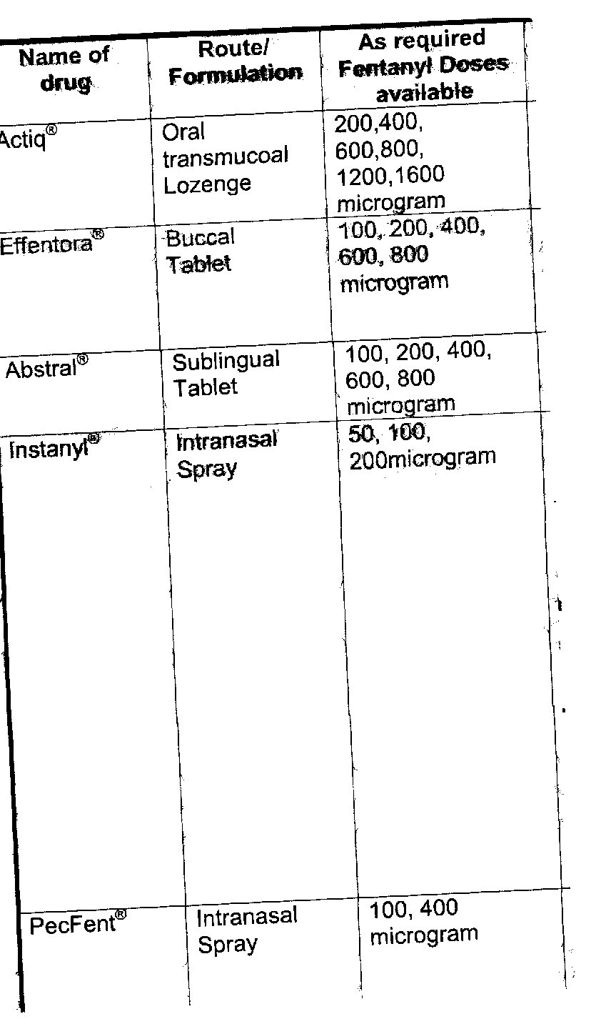

Slide 40
ΥΠΕΡΔΟΣΟΛΟΓΙΑ
ΥΠΕΡΔΟΣΟΛΟΓΙΑ
Iδανικό φάρμακο
ΧΡΟΝΙΟΣ ΠΟΝΟΣ
ΧΡΟΝΟΣ

Slide 41
Ευχαριστώ για την προσοχή σας
Optimism Art by Leon Zernitsky

